Slide 1
Payroll
注意事项 左侧菜单
登录/注销 导入/导出
增删改API 公司管理
员工管理 工资结算

Slide 2
注意事项
界面使用英语
页面颜色无要求
Dashboard页面隐藏左侧菜单栏
测试Url: https://payrolls.github.io/test.html
访问API的按钮，单击完成disable或者用overlay盖住，收到response之后再恢复
API服务器IP需要配置在统一的地方
API文档 https://13.76.46.204/swagger
API返回值中的Code为0表示success，errmsg为错误信息。
调用删除API之前popup警告
https://13.76.46.204/h/all 列出所有表所有数据
https://13.76.46.204/p/select?c=PayItemTemplate.*&w=PayItemTemplate.Amount%20EQ%2030000 数据查询

Slide 3
Where 条件
= EQ
> GT,
< LT,
>= GEQ,
<= LEQ,
<> NEQ,
Like LK,
Is IS,
In IN,
Between BT (eg. Birthday BT 1986/1/1,1990/1/1等价于sql Birthday between 1986/1/1 and 1990/1/1)

Slide 4
左侧菜单(默认展开)
Company Basic Info (公司基本信息) Payroll Template（配置计算公式）
Employee Basic Info（员工基本信息） Package（员工薪资包） Pay Item（实报实销）
Advanced Import / Export（导入导出）

Slide 5
登录 Sign in
/u/login?user=…&pwd=…
输入参数 queryString user / pwd 用户名密码为明文
登录成功返回值 body { "errmsg": "", "code": 0 }
登录失败返回值 body { "errmsg": "Username or password not match", "code": 7 }

Slide 6
注销Sign out
/u/logout
调用完后跳转登录页面

Slide 7
数据导入/导出 Data import / export
下载csv模板
上传csv文件

Slide 8
增删改API
POST /p/update
Body {update:{Employee:[{EmpCode:‘emp1’,Gender:0}]}} 添加 / 修改记录（主键不存在即添加） {delete:{Employee:[{EmpCode:‘emp1’}]}} 删除记录（主键存在即删除）

Slide 9
公司管理Company / Basic info
CompanyCode / CompanyName / Employees Count / Edit / Employee / Payroll
Edit: 公司（增删改查）
Employee: 跳转员工列表页（增删改查）
Payroll: 跳转工资计算页（不能跳步）
Template: 跳转Payroll Template页面（用来配置公式模板）

Slide 10
员工管理Employee / Basic info
显示所有Employee表的列
操作放左边 (Edit / Package / Workload) Edit: Popup 修改员工基本信息 Package: 跳转员工薪资包管理页面 Workload: 跳转员工加班 / 请假管理页面
自己员工：Clerk
外包员工：Contractor

Slide 11
Payroll template
/p/select?c=payitemtemplate.TemplateCode,payitemtemplate.FunctionName,payitemtemplate.DisplayName,payitemtemplate.Description,payitemtemplate.CompanyCode,payitemtemplate.PayType,payitemtemplate.Amount,payitemtemplate.Function&o=PayItemTemplate.CompanyCode,PayItemTemplate.FunctionName

Slide 12
Employee Package
https://localhost/p/select?c=PackageItem.PackageItemUid,Employee.EmpCode,Employee.FullChineseName,PackageItem.Templatecode,PackageItem.CompanyCode,PackageItem.Amount,PackageItem.Function,PackageItem.EffectiveDate,PackageItem.PackageUid&o=Employee.EmpCode,PackageItem.PackageUid&w=Employee.EmpCode EQ [工号]

Slide 13
Pay item
https://localhost/p/select?c=PayItem.PayItemUid,Employee.EmpCode,Employee.FullChineseName,PayItem.Templatecode, PayItem.CompanyCode, PayItem.Amount, PayItem.Function, PayItem.EffectiveDate&o=Employee.EmpCode&w=Employee.EmpCode EQ [工号]

Slide 14
工资结算Payroll calculation Step 1 –Period区间
提供一个Textbox和Search按钮让用户查询PeriodCode 输入的关键字替换下面蓝色部分 不输入任何内容则去除Period.PeriodCode%20LK%keyword部分 keyword为查询关键字（%：代表任意个数任意数字符，_：代表单个任意字符）
查询新添加的period /p/select?c=period.*,payrolltrans.transuid&w=payrolltrans.transuid%20IS%20null
根据CompanyCode查询现有Period (红色部分为companyCode) /p/select?c=top 15,payrolltrans.PeriodCode,period.PeriodType,period.CompanyCode,period.StartDate,period.EndDate,$count(1)%20as%20Transactions&o=_period.StartDate&g=payrolltrans.periodcode,period.periodtype,period.companycode,period.startdate,period.enddate&w=Period.CompanyCode%20EQ%20Ltd，Period.PeriodCode%20LK%20%keyword%
行操作按钮：（period不提供编辑功能） Details: 缓存PeriodCode，跳转第二步页面 Delete: 删除当前Period（如果Transactions列大于0，隐藏该按钮，删除API正在开发中…）
页操作按钮： Add: 添加新Period（弹出Popup / 新窗口, 保存API正在开发中）

Slide 15
工资结算Payroll calculation Step 2 – transaction事务
PayrollStatus 0: Initial 1: Preview 2: Committed 3: Error （若发现同一个EmpCode对应多条PayrollStatus，取第一条记录并且将该条记录PayrollStatus设为Error）
列出该公司该Period内所有员工/p/select?c=payrolltrans.empcode,employee.fullchinesename,payrolltrans.payrollstatus,employee.companycode,payrolltrans.periodcode&g=payrolltrans.payrollstatus,payrolltrans.empcode,employee.fullchinesename,employee.companycode,payrolltrans.periodcode&w=employee.companycode LK TFHK,payrolltrans.periodcode LK ltdpd1
若上面查询返回数据为空，则使用下面查询得到该公司所有员工的相同信息并增加payrollstatus列并显示初始状态 Initial /p/select?c= employee.empcode,employee.fullchinesename&w=employee.companycode%20LK%20Ltd
行操作按钮 Start: 调用 CalcTrans API并设置状态为In Progress直到CalcTrans返回结果后设为Preview状态，若任意API返回Code不为0，显示 状态Error（用户单击Error能看到服务器返回的错误信息）用户再次单击Start则重新开始该用户的计算 Report: 只在Committed状态时显示，跳转报表详情页面
页操作按钮 Start All: 循环遍历每一个员工依次调用 CalcTrans（单击完后隐藏，显示Stop All） 若某员工计算出错（状态为Error），不影响其他员工计算，循环继续 若所有员工 Stop All: 当前员工计算完成后终止循环（单击后隐藏，显示Start All） Preview: 所有员工状态为Preview或Committed时显示，跳转Step 3准备生成报表 View Report: 所有员工状态为Committed时显示，跳转报表详情页

Slide 16
工资结算Payroll calculation Step 3 – Preview预览
列出该公司该Period内所有员工 /p/preview?periodcode=[区间]&companycode=[公司]&empcode=[员工（可选参数,逗号分隔）]
若上面查询返回数据为空，提示错误信息：Invalid transaction status, cannot generate report. 并显示按钮Go Back单击后跳转Step 2重新计算Transaction /p/preview API只返回Preview状态的员工的数据，committed状态的员工不返回
行操作按钮 Commit: 调用Commit API并设置状态为In Progress直到返回结果后设为Committed 状态，若API返回出错，显示状态Error（用户单击Error能看到服务器返回的错误信息） 用户再次单击Start则重新开始生成该用户的报表 /p/commit?periodcode=[区间] &empcode=[员工] Report: 只在Committed状态时显示，跳转报表详情页面
页操作按钮 Commit All: 循环遍历每一个员工依次调用Commit API（单击完后隐藏，显示Stop All） 若某员工报表出错（状态为Error），不影响其他员工计算，循环继续 Stop All: 当前员工完成后终止循环（单击后隐藏，显示Start All） View Report: 所有员工状态为Committed时显示，跳转报表详情页面

Slide 17
工资结算Payroll calculation Step 4 – Report报表
/p/report?periodCode=[PeriodCode]&companyCode=[CompanyCode]&viewName=[ViewName]&dir=[Direction (h/v)]
PeriodCode: 缓存的period主键
CompanyCode: 缓存的公司主键
ViewName: Payslip / Report，其中Payslip需要垂直显示（dir=v），Report则为水平显示（dir=h）

Slide 18
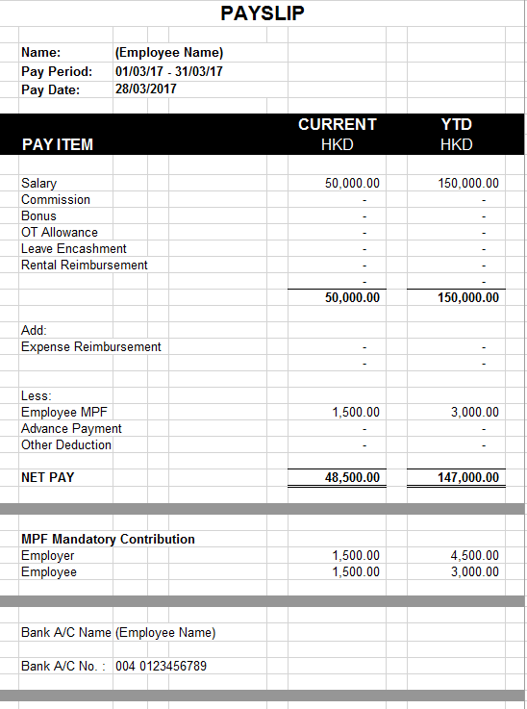
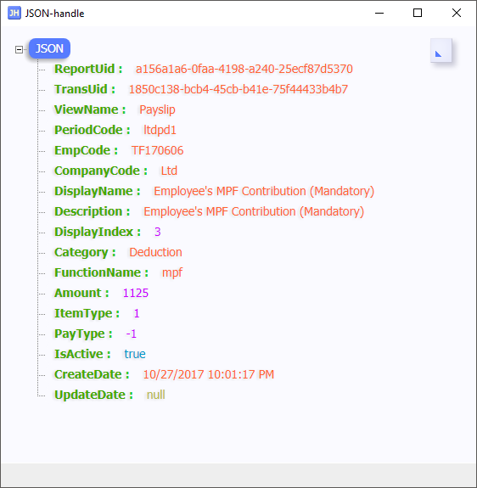
工资结算Payroll calculation Step 4 – 垂直显示
DisplayIndex 越大，显示地越下面
Category相同的显示 在一起并且显示各项求和

Slide 19
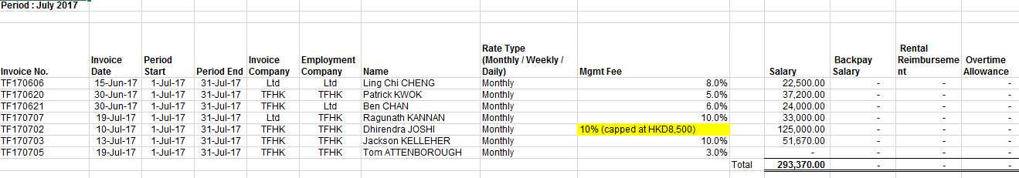
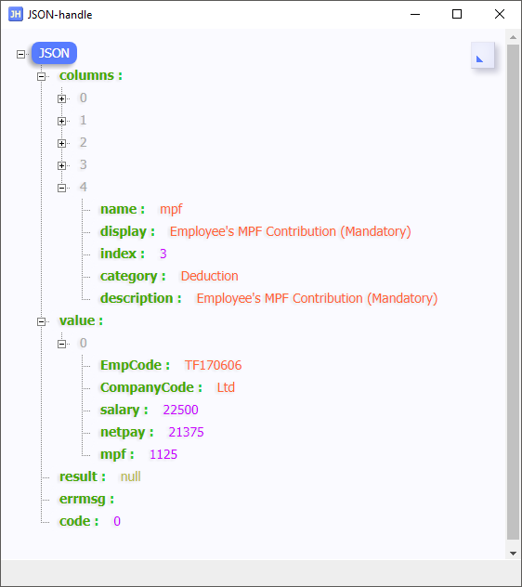
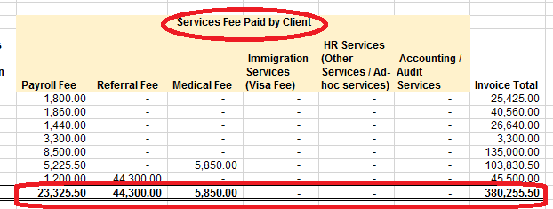
工资结算Payroll calculation Step 4 – 水平显示
DisplayIndex 越大，显示地越右面，带有DisplayIndex的列需要求和显示在最下面
Category相同的显示在一起并且单独显示一行标题

